Slide 1
স্বাগতম

Slide 2

শিক্ষক পরিচিতি
মোঃ মিজানুর রহমান
বিবিএস (অনার্স), এমবিএস (হিসাববিজ্ঞান)
(বি.এড, এম.এড)
সহকারী শিক্ষক
আর.আর.টেক্সটাইল মিলস্ উচ্চ বিদ্যালয়।

Slide 3

পাঠ পরিচিতি
বাংলাদেশ ও বিশ্বপরিচয়
শ্রেণি : ১০ম
অধ্যায় : ৩
সময় : ৫০ মিনিট

Slide 4
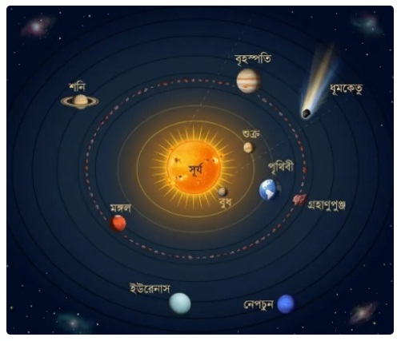
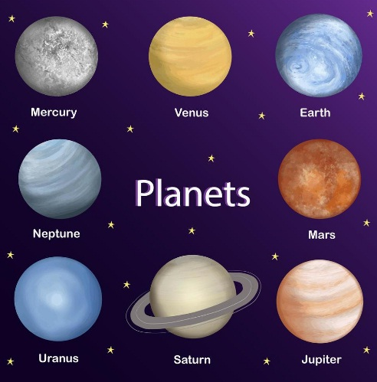
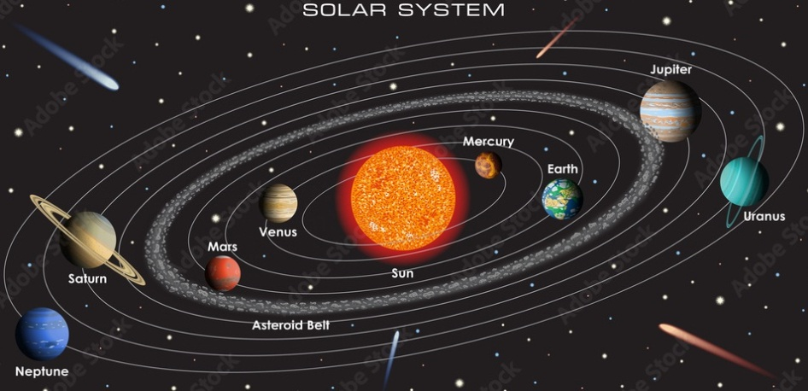
নিচের ছবিগুলো লক্ষ্য করো।

Slide 5

চলো একটি ভিডিও দেখি

Slide 6
পাঠ শিরোনাম
সৌরজগৎ

Slide 7
শিখনফল
এই পাঠ শেষে শিক্ষার্থীরা...
সৌরজগৎ কী তা বলতে পারবে।
সূর্যের গঠন ও বৈশিষ্ট্য ব্যাখ্যা করতে পারবে।
গ্রহগুলোর নাম ও বৈশিষ্ট্য অনুসারে তাদের মধ্যে তুলনা করতে পারবে।
কেন একমাত্র পৃথিবীতেই জীবনধারণ সম্ভব তার কারণ বিশ্লেষণ করতে পারবে।

Slide 8
সৌরজগৎ কী?
সংজ্ঞা: সূর্য এবং এর গ্রহ, উপগ্রহ, গ্রহাণুপুঞ্জ, ধূমকেতু ও উল্কা নিয়ে যে পরিবার গঠিত তাকে সৌরজগৎ বলে।
মূল তথ্য:
  সৌরজগতের কেন্দ্র হলো সূর্য।
  এতে ৮টি গ্রহ, শতাধিক উপগ্রহ এবং লক্ষ লক্ষ ধূমকেতু রয়েছে।

Slide 9
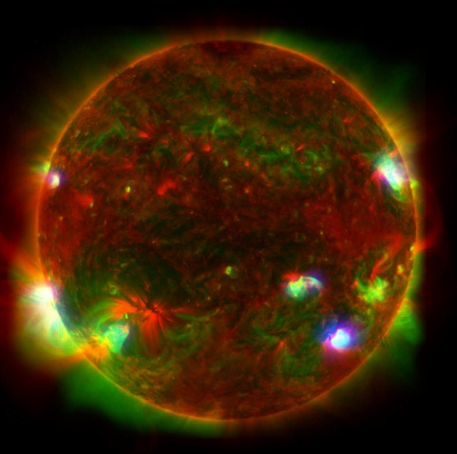
সূর্য
বৈশিষ্ট্য:
  সূর্য একটি উজ্জ্বল নক্ষত্র এবং সকল গ্রহ-উপগ্রহের নিয়ন্ত্রক।
  পৃথিবী অপেক্ষা এটি ১৩ লক্ষ গুণ বড় এবং ১৫ কোটি কিমি দূরে অবস্থিত।
  উপাদান: ৯৫% হাইড্রোজেন, ৪% হিলিয়াম এবং ১% অন্যান্য গ্যাস।
  তাপমাত্রা: উপরিভাগের তাপমাত্রা প্রায় ৫৭,০০০ ডিগ্রি সেলসিয়াস।
সৌরকলঙ্ক (Sun Spot): সূর্যের মাঝে যে কালো দাগ দেখা যায়।

Slide 10
গ্রহসমূহের অবস্থান
সূর্য থেকে দূরত্ব অনুযায়ী ৮টি গ্রহের ক্রম: ১. বুধ ২. শুক্র ৩. পৃথিবী ৪. মঙ্গল ৫. বৃহস্পতি ৬. শনি ৭. ইউরেনাস ৮. নেপচুন।
সবচেয়ে বড় গ্রহ: বৃহস্পতি।
সবচেয়ে ছোট গ্রহ: বুধ।

Slide 11

একক কাজ
১. সৌরজগৎ কী ?
২.সূর্য থেকে দূরত্ব অনুযায়ী ৮টি গ্রহের ক্রম তোমাদের খাতায় লেখো।
সময়: ৩ মিনিট

Slide 12
বুধ
সূর্যের নিকটতম ও ক্ষুদ্রতম গ্রহ।
সূর্যকে প্রদক্ষিণ করতে সময় লাগে ৮৮ দিন।
এর কোনো উপগ্রহ নেই।
পৃষ্ঠভাগ সমতল ভূমি, অসংখ্য গর্ত ও পাহাড়ে পূর্ণ।

Slide 13
শুক্র
একে ভোরে ‘শুকতারা’ এবং সন্ধ্যায় ‘সন্ধ্যাতারা’ হিসেবে দেখা যায়। পৃথিবীর সবচেয়ে নিকটতম গ্রহ (দূরত্ব মাত্র ৪.২ কোটি কিমি)। বায়ুমণ্ডলে ৯৬% কার্বন ডাই-অক্সাইড থাকায় এখানে এসিড বৃষ্টি হয়। নিজের অক্ষে খুব ধীরগতিতে আবর্তিত হয় (বছরে মাত্র ২ বার সূর্য উদয় ও অস্ত যায়)।

Slide 14
পৃথিবী
সূর্যের তৃতীয় নিকটতম গ্রহ।
সূর্যকে প্রদক্ষিণ করতে সময়: ৩৬৫ দিন ৫ ঘণ্টা ৪৮ মিনিট ৪৭ সেকেন্ড। একমাত্র গ্রহ যেখানে জীবজন্তু ও উদ্ভিদের জীবনধারণের অনুকূল পরিবেশ (অক্সিজেন, নাইট্রোজেন ও পানি) রয়েছে।
উপগ্রহ: ১টি (চাঁদ)।

Slide 15
মঙ্গল
পৃথিবীর নিকটতম প্রতিবেশী, খালি চোখে লালচে দেখায়।
পাহাড় ও গিরিখাতে মরিচা পড়ায় গ্রহটি লাল বর্ণ ধারণ করেছে।
উপগ্রহ: ২টি (ডিমোস ও ফেবোস)।
বায়ুমণ্ডলে ৩% নাইট্রোজেন ও ২% আর্গন গ্যাস আছে।

Slide 16
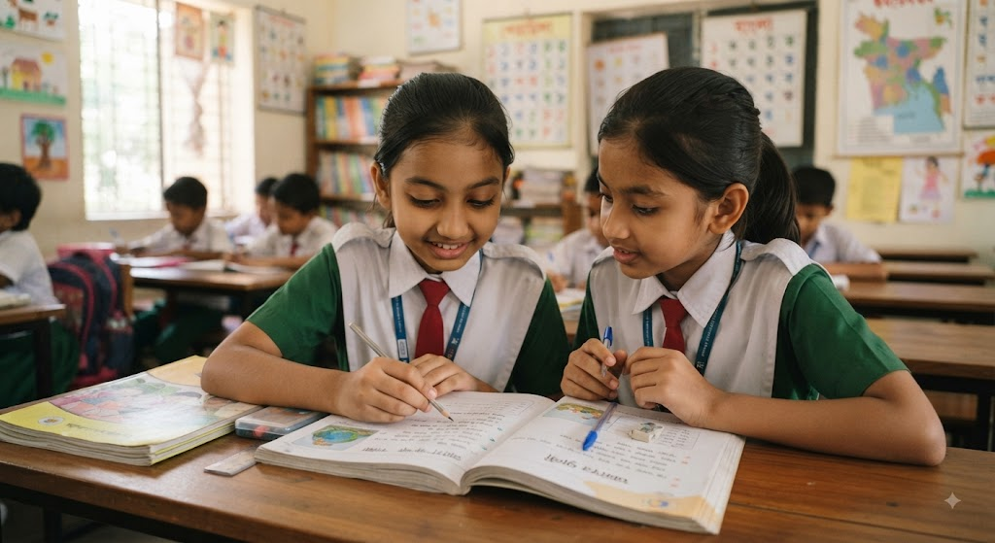
জোড়ায় কাজ
"শুক্র গ্রহে এসিড বৃষ্টি হয় কেন?" — বিষয়টি আলোচনা করে সংক্ষেপে খাতায় লেখো।
পৃথিবী ও মঙ্গল গ্রহের বায়ুমণ্ডলের প্রধান উপাদানগুলোর একটি তুলনামূলক তালিকা তৈরি করো।
সময়: ৫ মিনিট

Slide 17
বৃহস্পতি
সৌরজগতের বৃহত্তম গ্রহ (পৃথিবীর চেয়ে ১৩০০ গুণ বড়)।
এটি সূর্য থেকে অনেক দূরে হওয়ায় এর উপরিভাগের তাপমাত্রা খুব কম কিন্তু অভ্যন্তরে তাপমাত্রা অনেক বেশি।
উপগ্রহ: ৯৭টি (প্রধান: লো, ইউরোপা, গ্যানিমেড ও ক্যালিস্টো)।

Slide 18

গ্রহাণুপুঞ্জ
অবস্থান: মঙ্গল ও বৃহস্পতির মাঝখানের বিশাল পরিসর।
এখানে অসংখ্য ক্ষুদ্র ক্ষুদ্র গ্রহাণু একত্রে পুঞ্জীভূত হয়ে সূর্যকে প্রদক্ষিণ করছে।

Slide 19
শনি
সৌরজগতের দ্বিতীয় বৃহত্তম গ্রহ।
এর অন্যতম বৈশিষ্ট্য হলো একে ঘিরে থাকা তিনটি উজ্জ্বল বলয়।
উপগ্রহ: ৬২টি (প্রধান: টাইটান, টেথিস, হুয়া)।

Slide 20
ইউরেনাস
ইউরেনাস: তৃতীয় বৃহত্তম গ্রহ, শনির মতো বলয় আছে। মিথেন গ্যাসের আধিক্য রয়েছে। উপগ্রহ ২৭টি।

Slide 21
নেপচুন
নেপচুন: সূর্য থেকে অধিক দূরত্বের কারণে এটি অত্যন্ত শীতল। দেখতে অনেকটা নীলাভ বর্ণের।

Slide 22

দলীয় কাজ
ক-দল (সূর্য): সূর্যের গঠন উপাদান এবং পৃথিবীর সাথে এর সম্পর্কের গুরুত্ব আলোচনা করো।
খ-দল (বৃহস্পতি ও শনি): সৌরজগতের বৃহত্তম দুটি গ্রহের উপগ্রহ ও বিশেষ বৈশিষ্ট্যগুলো চিহ্নিত করো।
গ-দল (ইউরেনাস ও নেপচুন): এই দুটি গ্রহ কেন অত্যন্ত শীতল এবং এদের বাহ্যিক রং কেমন তা বিশ্লেষণ করো।
সময়: ১০ মিনিট

Slide 23

মূল্যায়ন
১. সৌরজগতের কেন্দ্র কোনটি? ২. সৌরকলঙ্ক (Sun Spot) বলতে কী বোঝায়? ৩. পৃথিবীর একমাত্র উপগ্রহের নাম কী? ৪. কোন গ্রহের বলয় রয়েছে? ৫. মঙ্গল গ্রহকে কেন লাল দেখায়?

Slide 24

বাড়ির কাজ
"সৌরজগতের সকল গ্রহের মধ্যে একমাত্র পৃথিবীই প্রাণিকুল ও উদ্ভিদের বসবাসের উপযোগী" — পাঠ্যবইয়ের আলোকে এই উক্তিটির স্বপক্ষে তোমার যুক্তিগুলো লিখে আনবে।
একটি চার্ট পেপারে সূর্য থেকে দূরত্ব অনুযায়ী গ্রহগুলোর অবস্থানের একটি চিত্র অঙ্কন করবে।

Slide 25
ধন্যবাদ

